Slide 1
Preverjam svoje znanje
DRU: Prazgodovina (april 2020)

Slide 2
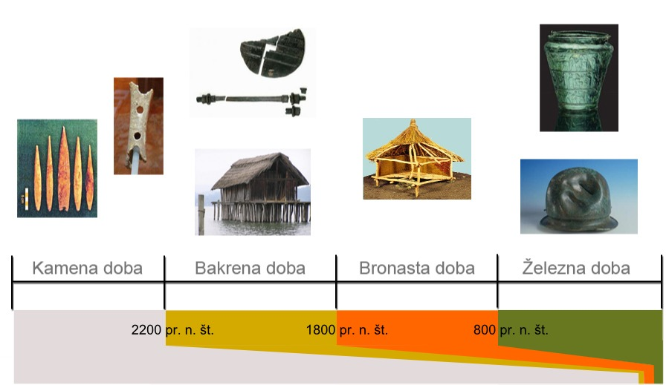
Kaj je zgodovina? Izberi ustrezen odgovor.
Veda o nastanku Zemlje.
Veda o preteklosti človeštva.
Veda o razvoju dinozavrov.

Slide 3
Katero vrsto zgodovinskega vira predstavlja slika? Izberi ustrezen odgovor.
a. Pisni vir.
b. Ustni vir.
c. Materialni vir.
d. Avdiovizualni vir.

Slide 4
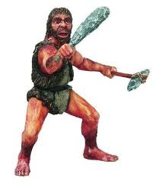
Zgodovinska obdobja razvrsti v pravilno zaporedje, od najstarejšega do najmlajšega.
srednji vek
novi vek
prazgodovina
moderna doba ali sodobnost
stari vek
1.____________________
2.____________________
3.____________________
4.____________________
5.____________________

Slide 5
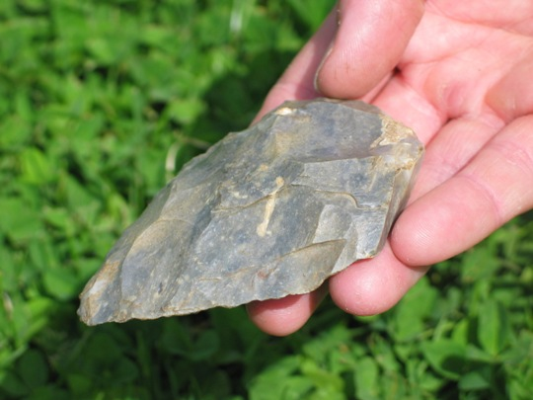
Kateri odgovor je pravilen?
Prazgodovino razdelimo na več dob. Katera je najstarejša?
bakrena doba
bronasta doba
kamena doba
železna doba
V kateri dobi so prvič uporabljali pestnjak?
V bakreni dobi.
V kameni dobi.
V bronasti dobi.

Slide 6
Poišči ustrezne odgovore.
S čim so se preživljali ljudje v kameni dobi?
a. Z lovom živali.
b. S poljedelstvom.
c. Z živinorejo.
d. Z nabiralništvom.
Iz česa je bilo orodje in orožje, ki ga je uporabljal človek v kameni dobi?
Iz bakra.
Iz kamna.
Iz kosti divjih živali.
Iz železa.
Iz lesa.

Slide 7
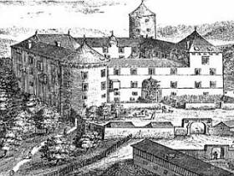
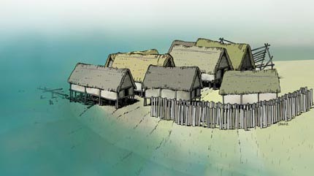
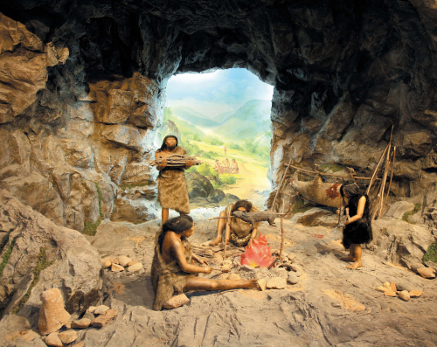
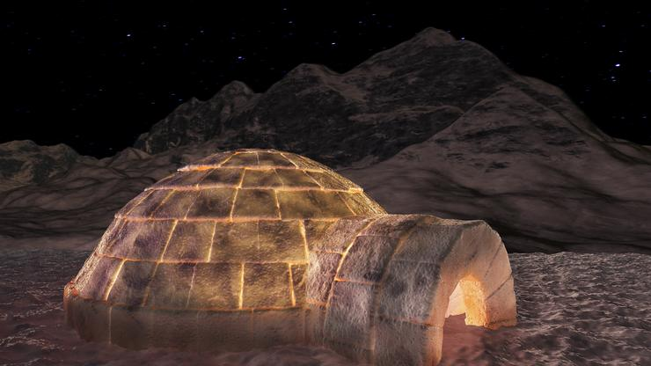
Katero bivališče ali zatočišče je uporabljal človek, ki je živel v kameni dobi?
a.
c.
b.
d.

Slide 8
Z besedami ali besednimi zvezami dopolni povedi.
ogenj, nabiralništvo, živalske kože, kamen, živalske kosti, nabiranje
Prvi ljudje so hrano dobili z __________rastlin, sadežev in plodov. Temu rečemo _______________.
Za izdelavo orodja in orožja so uporabljali _____________ in ________________.
Pomembno odkritje je bil _______________.
Pred mrazom, vetrom in dežjem so si telo zaščitili z ____________.

Slide 9
Ob miselnem vzorcu pripoveduj o življenju mostiščarjev/koliščarjev.
V katerem obdobju so živeli?
Kaj je deblak ali drevak? Čemu je bil namenjen?
Katere materiale so uporabljali za izdelavo orodja, orožja, nakita …?
Kje so živeli?
S čim so se preživljali?
S čim so se prehranjevali?
Iz katerega materiala so bile hiše? Opiši.

Slide 10
Dopolni, da bo opis posode čim bolj natančen.
Na sliki je _________________.
Naredili so jo v _____________ dobi.
Ta posoda je izdelana iz (material) _____________.
Posodo so uporabljali za _____________________________.
Originalno posodo si lahko ogledamo v ___________________.

Slide 11
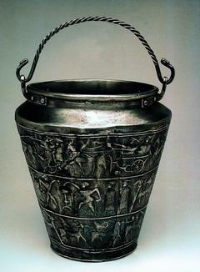
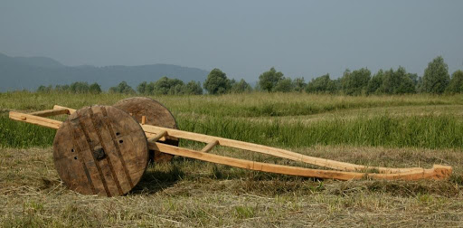
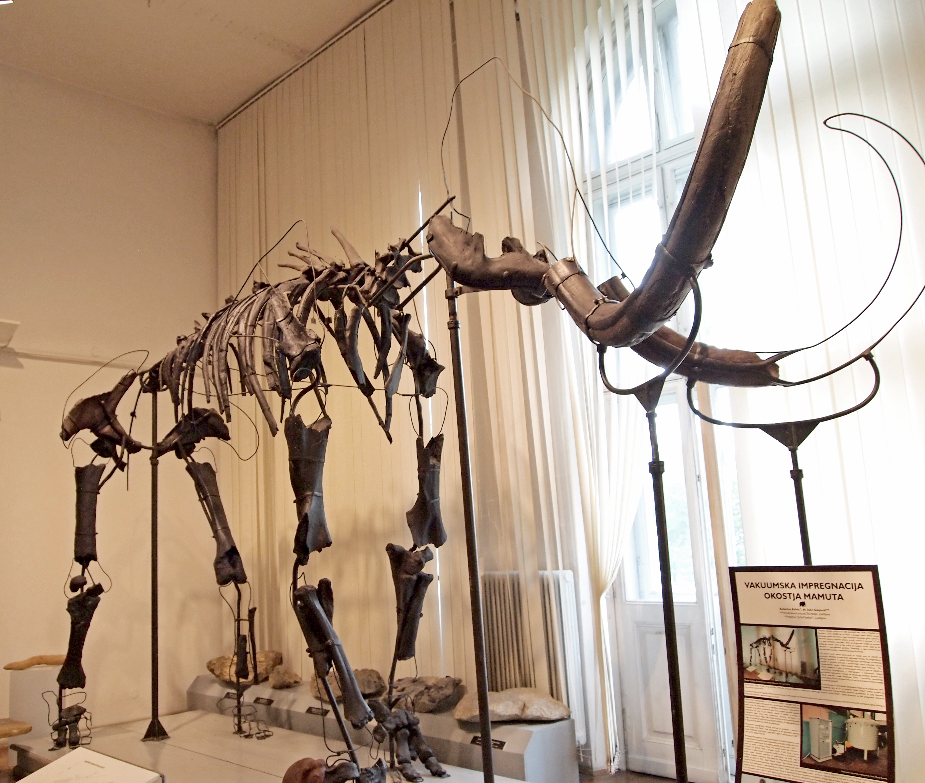
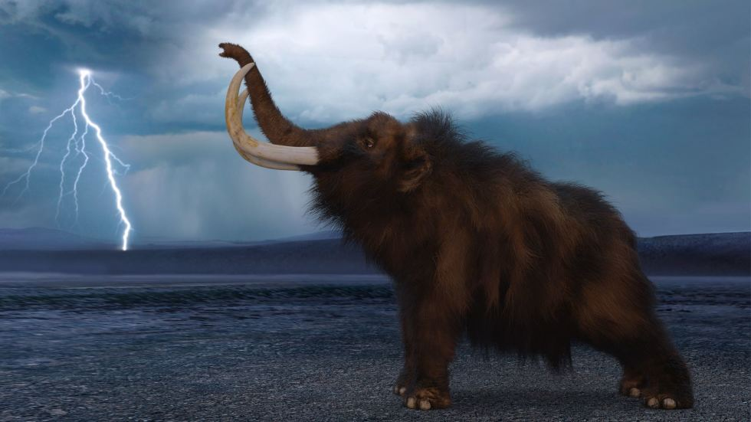
Poimenuj prazgodovinske najdbe in povej, kje so jih našli (najdišče).
ime najdbe: ________________
najdišče: ________________
ime najdbe: _______________
najdišče: _______________
ime najdbe: _______________
najdišče: _______________
ime najdbe: _______________
najdišče: _______________

Slide 12
Koliko tvojih odgovorov je zaslužilo aplavz?
od 33 do 37 : Sem odličen poznavalec/poznavalka prazgodovine.
od 22 do 31 : Prazgodovino dobro poznam, vendar ne bo nič narobe, če še malce ponovim.
od 17 do 21 : Mhm! Za boljše poznavanje prazgodovine si bom moral/a vzeti čas.

